Slide 1
Сергей Александрович Есенин. Детские годы.
Презентация к уроку литературы в 5 классе
учителя русского языка и литературы
МКОУ Совхозной СОШ Гредневой Т.В.

Slide 2
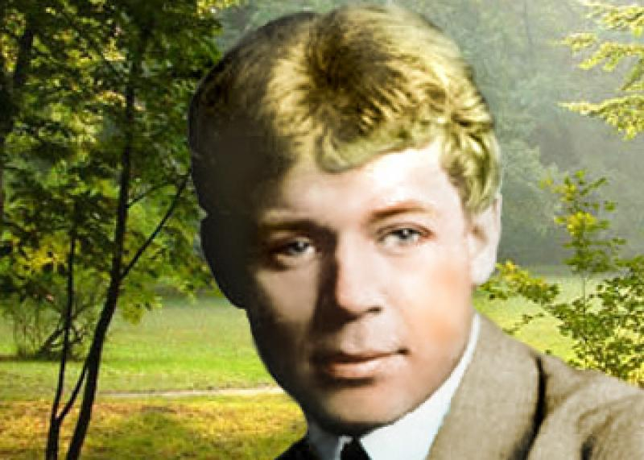
(1895 – 1925)
Сергей Александрович Есенин родился в селе Константиново Рязанской губернии.

Slide 9
Дом-музей С. Есенина в селе Константиново

Slide 10
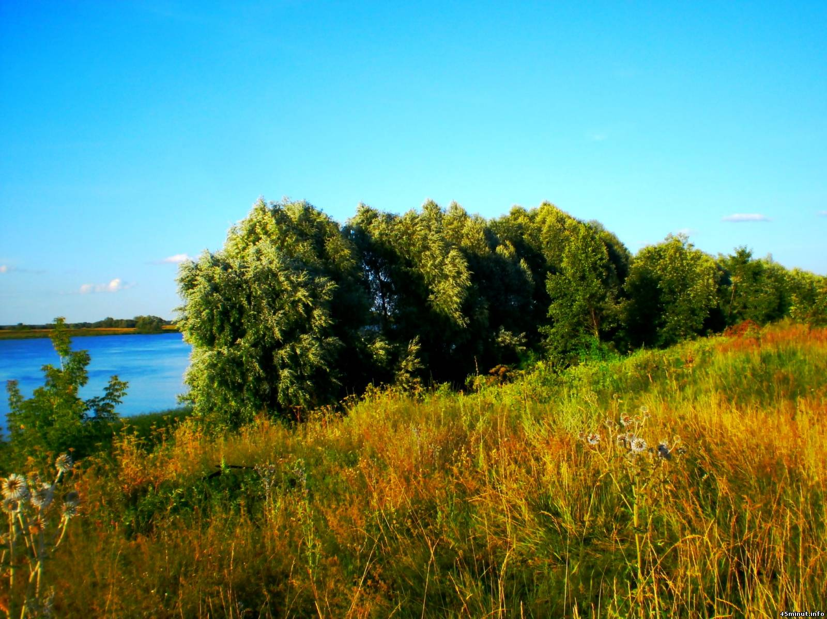

Slide 11
